Slide 1


Quimioterapia y sus efectos secundarios
Recomendaciones

Slide 3

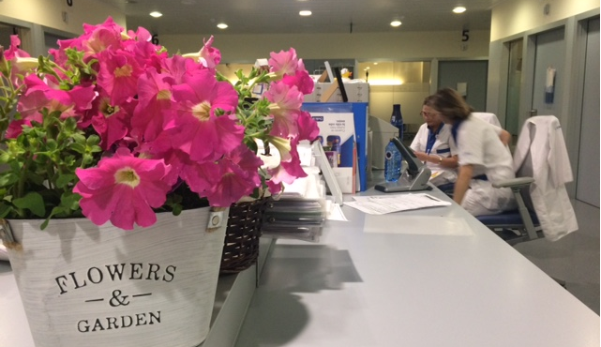
Esta Guía es un manual informativo sobre los tratamientos de Quimioterapia que va a recibir, sobre los efectos secundarios que pueden aparecer y recomendaciones para tratarlos.
Los efectos secundarios que pueden aparecer, dependen de cada persona y del tipo de tratamiento que vaya a recibir. En esta Guía se exponen los más comunes, pero esto no quiere decir que todos le vayan a afectar.
Su oncólogo, equipo de enfermería y farmacéutico de la Clínica, le explicarán los efectos secundarios que se pueden presentar según su tratamiento.
No dude en preguntar cualquier cuestión que le preocupe. Recuerde que los profesionales del equipo de Oncología están para ayudarle en su paso por la Clínica IMQ Zorrotzaurre.
1

Slide 4
2

Slide 5
LA QUIMIOTERAPIA Y SUS EFECTOS SECUNDARIOS
¿Qué es la Quimioterapia? ……………………………………………………4
¿Qué profesionales le van a atender? …………………………………..5
¿Cómo va a ser el proceso de tratamiento? ………………………….6
Recomendaciones generales. ………………………………………….…….7
Efectos secundarios más frecuentes ..…………………………….…....8
6. Contacto ………………….……………………………………………………………25
Autores y Bibliografía ………………………………………………………………..26
3

Slide 6
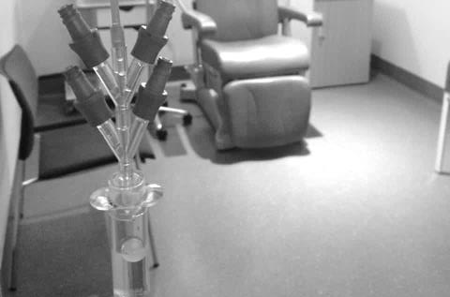
1. ¿QUE ES LA QUIMIOTERAPIA?
El término de quimioterapia se utiliza para designar los medicamentos específicos para el tratamiento de un tumor. Su objetivo es atacar las células del cuerpo humano que tienen un crecimiento anormal ya sea destruyéndolas o controlando su crecimiento.
Los tratamientos de quimioterapia consisten en la combinación de diferentes medicamentos que habitualmente se administran de forma intermitente o en ciclos (semanal, cada 2,3, ó 4 semanas).Es también frecuente añadir medicación para prevenir las nauseas y los vómitos y las reacciones alérgicas.
Existen muchos tratamientos y combinaciones diferentes. Su caso será valorado de forma individual y se seleccionará el mejor tratamiento para usted.
La quimioterapia tiene unos efectos secundarios que se producen porque además de afectar a las células malignas afectan también aunque mucho menos a las células normales del organismo en especial a aquellas que están en continua renovación como las células sanguíneas (glóbulos blancos, globulos rojos, plaquetas), las de las mucosas, las reproductoras , las de la piel y cuero cabelludo.
En esta Guía hemos tratado de reflejar los efectos secundarios más frecuentes o importantes.
Se puede decir que cada caso es diferente. Le aconsejamos que evite hacer comparaciones con otras personas. Tenga en cuenta que nadie mejor que el personal que le atiende para comentar sus dudas.
4

Slide 7
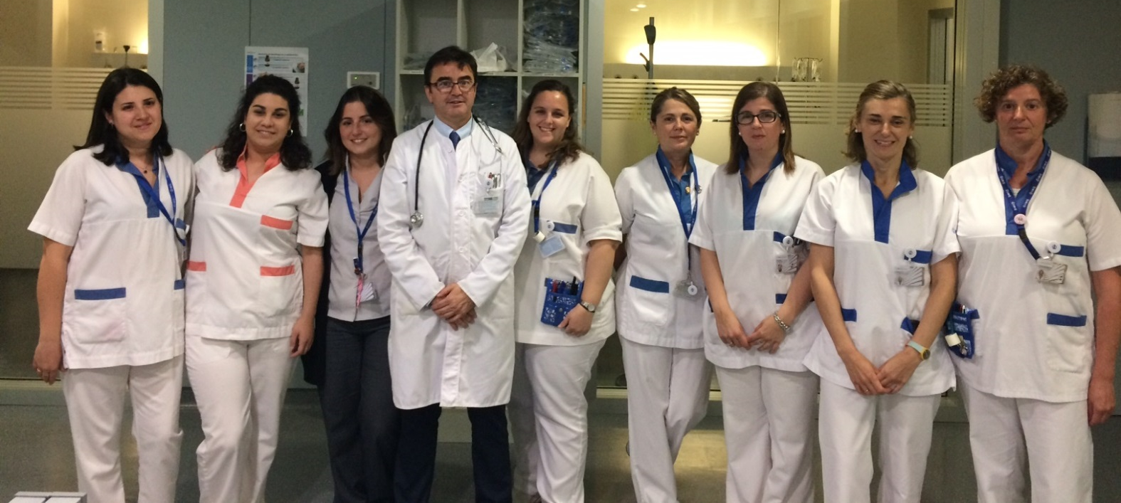
2. ¿Qué profesionales le van a atender?
Durante su tratamiento, recibirá atención de un equipo de profesionales sanitarios que se coordinan para ajustar el tratamiento más efectivo y responder a las dudas que usted o su familia puedan tener.
El equipo de Oncología Médica está integrado por:
Oncólogo médico : Es un médico que se dedica a la atención integral del paciente oncológico, ya sea ambulatorio u hospitalizado, desde el diagnóstico, el tratamiento y el seguimiento. A usted se le asignará un médico con el que pasará usted visita periódicamente. Pudiera ser, que por cuestiones organizativas, sea tratado por otro médico de manera puntual.
Enfermera de enlace: Coordina, facilita y gestiona el acceso a la unidad de oncología, velando porque el paciente y su familia alcance los objetivos terapéuticos. Es la enfermera que le acogerá para su tratamiento de quimioterapia y será la enfermera referente para cualquier cuestión que quisiera tratar.
Enfermeras y Auxiliares de Oncología: Personal destinado a proporcionar tanto al paciente como a su familia el tratamiento (cuidados, administración, etc) y un apoyo emocional, facilitándoles la comunicación, informándoles adecuadamente, contribuyendo así a la mejor recuperación.
Farmacéutico: El farmacéutico está integrado en los equipos multidisciplinares que atienden al paciente oncológico. Participa junto con el resto del equipo en las decisiones de cuidados del paciente, realizar atención farmacéutica con ellos y conseguir el mayor beneficio clínico en un entorno de sostenibilidad.
  Todo este equipo coordinado de profesionales le guiará y apoyará a lo largo de todo el tiempo que dure el proceso de administración de la Quimioterapia.
5

Slide 8
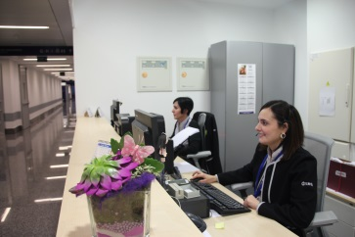
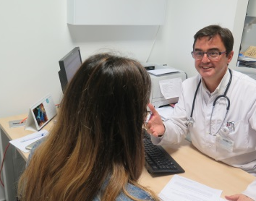
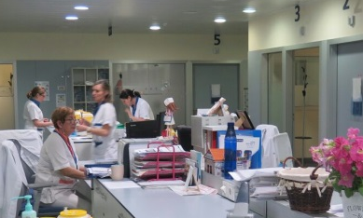
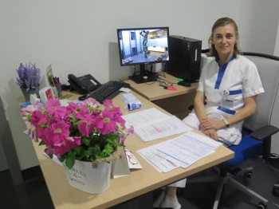
3. ¿Cómo va a ser el proceso de tratamiento?
El proceso de tratamiento con Quimioterapia, sigue varias etapas.
A continuación le explicamos la secuencia de etapas o fases que va a seguir, y una breve descripción sobre el objetivo de las mismas.
CONSULTA DE DIAGNÓSTICO
CONSULTA DE VALORACIÓN
GESTIÓN DEL TRATAMIENTO
ACOGIDA EN HHDO
1
2
3
4
Consulta de Diagnóstico: Cuando llame al Servicio de Oncología le indicarán que debe acudir a la Clínica IMQ Zorrotzaurre para dejar todas las pruebas que se la hayan realizado hasta ahora, ya sean pruebas e información de otros centros como de las Clínicas mismas. Poco después, le llamarán para informarle sobre la hora y el día de la cita con su Oncólogo.
1
Consulta de Valoración: El oncólogo tras el estudio de la información y pruebas aportadas por el paciente, le realizará una valoración clínica así como un planteamiento terapéutico. Será en esta consulta cuando usted reciba el mayor volumen de información por lo que le aconsejamos venga acompañado y aproveche para resolver cualquier duda o sugerencia con el médico.
2
Gestión del tratamiento: Tras la consulta con el oncólogo, la enfermera de enlace le informará y explicará sobre el tratamiento que debe seguir así como el día y la hora en la que debe empezar con el mismo. Aproveche para resolver aquellas dudas que puedan surgirle.
3
Acogida en el Hospital de Día Oncológico: Una vez usted tenga que empezar con el tratamiento de Quimioterapia, la enfermera de enlace le realizará la acogida al Hospital de Día Oncológico, lugar donde recibirá el tratamiento. Le explicará su funcionamiento y en que consiste.
4
6

Slide 9
4. Recomendaciones GENERALES
No debe tomar ninguna otra medicación, que no haya sido prescrita por su médico. Es muy importante que informe al médico de cualquier otra medicación que esté tomando, ya sea para la hipertensión arterial, alteraciones cardiacas u otras.
No se extraiga piezas dentarias ni se someta a ninguna intervención por el dentista mientras esté en tratamiento. Ante cualquier complicación o infección en la boca, coménteselo al oncólogo.
Mantenga una adecuada nutrición.
Mantenga una adecuada higiene corporal y bucal.
Dúchese a diario. Lávese las manos antes de comer y después de ir al baño. Cepíllese los dientes tras cada comida.
Beber abundantes líquidos 2 litros/ día, en forma de agua, zumos, infusiones, caldos etc. Esto ayuda a eliminar los efectos tóxicos del tratamiento. Evite el alcohol.
Mantenga una actividad diaria. La ocupación en algo de su agrado le reportara bienestar. Si es posible, procure seguir realizando su actividad social habitual.
Descanse. Su cuerpo está sometido a un tratamiento y necesita estar descansando. Dormir 8 horas al día le ayudará. Es bueno echar la siesta.
En época de gripe, siga las indicaciones de su médico sobre la conveniencia o no de vacunarse.
Procure disponer de momentos de relax y evitar el estrés.
El día del tratamiento y los tres días siguientes, recuerde que después de usar la taza de baño y de dar dos veces a la bomba, ha de echar un chorro de lejía en su interior. De esta forma se inactivan los compuestos de quimioterapia que se excreten con la orina y las heces.
Es preferible que el día del tratamiento no conduzca. Algunos de los fármacos pueden afectar a los reflejos.
Antes de ponerse cualquier vacuna, consulte con un oncólogo.
Cada caso es diferente. Le aconsejamos que evite hacer comparaciones con otras personas. Tenga en cuenta que nadie mejor que el personal que le atiende para comentar sus dudas.
Si presenta:
  Fiebre superior a 38 ªC
  Inflamación en la mucosa de la boca que le impide la alimentación
  Vómitos que no mejoran con el tratamiento médico
  Diarrea persistente
  Aparición de hematomas o hemorragias sin traumatismo previo o mínimo
  O dolor que no se puede controlar con analgésicos
Debe de ponerse en contacto con su médico o enfermera
7

Slide 10
5. Efectos secundarios más frecuentes de la quimioterapia
Cada persona reacciona de manera diferente a la quimioterapia, y los efectos secundarios dependen del tipo de tratamiento. Puede que usted no llegue a presentar alguno de los efectos que se describen a continuación o lo presente de forma leve.
Hay que tener en cuenta que algunos de los efectos secundarios pueden no aparecer al principio y presentarse más adelante después de varios ciclos de tratamiento. La no presencia de estos efectos adversos no quiere decir que el tratamiento no sea eficaz, ya que los efectos beneficiosos y los tóxicos no tienen porque ir en paralelo.
Estos son algunos de los efectos secundarios más frecuentes:
Cansancio
Trastornos del Aparato Digestivo
  Náuseas y vómitos
  Diarrea
  Estreñimiento
  Mucositis: bucal, vaginal, rectal
  Sequedad bucal
Alteraciones en los valores de análisis de sangre
  Anemia
  Bajada de defensas
  Hemorragias
Toxicidad Cutánea
  Alopecia o caída de cabello
  Cambios cutáneos
  Síndrome de mano pie
  Erupciones cutáneas
Reacción de hipersensibilidad
Alteraciones de la fertilidad
Toxicidad neurológica
8

Slide 11

 CANSANCIO (Astenia)
Es frecuente que, durante el tratamiento, se encuentre más cansado/a de lo habitual. Muchos pacientes suelen referir que siente una falta de energía, que les lleva a una disminución de actividad, con falta de fuerzas que no se recuperan con el descanso.
La falta de motivación y desgana es común, y a veces puede llevar a la pérdida de actividades sociales. Estos síntomas pueden estar provocados por diferentes causas, tanto físicas como psicológicas. Es importante que su oncólogo conozca su estado para tratar de una manera más eficaz su problema. Coméntele en su próxima visita, cualquier cambio al respecto.
Le presentamos una relación de consejos que le pueden ayudar a sobrellevar ese cansancio.
RECOMENDACIONES:
Solicite ayuda, comparta y delegue en otros tareas que debe hacer.
Procure realizar actividades que le guste y que no le supongan esfuerzo.
Utilice métodos para reducir el estrés: música, pasear, yoga, meditación, oración, conversar con otras personas...
Mantenga un equilibrio entre la actividad física y el descanso. Permanezca en la cama sólo para dormir.
Tenga una buena nutrición e hidrátese bien.
Procure llevar una vida lo más normal para usted, y disfrute de lo que haga.
9

Slide 12

TRASTORNOS DEL APARATO DIGESTIVO
 Náuseas y Vómitos
Las náuseas y los vómitos pueden empezar tras el tratamiento o se pueden presentar al cabo de 24-48 horas y pueden durar algunos días. Su médico le recetará medicación para evitar y controlar estos síntomas.
Le recomendamos:
Es importante comer en lugar agradable y ventilado.
Intente tener un ambiente tranquilo a la hora de la comida.
Coma despacio. Mastique bien.
Haga comidas ligeras y evite comidas abundantes. Es preferible repartir la comida en 5 tomas de pequeña cantidad. No se fuerce a comer. Elija alimentos que le resulten agradables.
Aprovecha los momentos en que tenga hambre. La falta de apetito es habitual los días posteriores al tratamiento. No se preocupe, que en unos días recuperará las ganas de comer.
Tome líquidos una hora antes de las comidas, a sorbos, y no lo mezcle con la comida para tener menor sensación de saciedad.
Evite alimentos grasos, fritos o muy dulces.
Son más tolerables los alimentos a temperatura ambiente.
Si tiene un sabor metálico e insípido, puede aderezarlo con especias para mejorar las sensaciones.
Después de comer no se tumbe. Permanezca sentado en el sillón unas dos horas.
Use ropa suelta, no apretada (cinturones…)
Si se presentan náuseas por la mañana, coma antes de levantarse algún alimento seco, tipo galleta, tostada o pan..
Si vomita, cepíllese los dientes y enjuague la boca con agua y algún colutorio sin alcohol.
Si a pesar de estas recomendaciones y de la medicación, los vómitos no se controlan, acuda al Servicio de Urgencias de la Clínica IMQ Zorrotzaurre. No olvide llevar el último informe médico del que disponga.

Slide 13

 Diarrea
Cada persona tiene un hábito intestinal propio, y es el que tenemos que tener en cuenta para identificar un episodio de diarrea.
Entendemos por diarrea cuando existe un aumento en su número habitual de deposiciones y/o cuando la consistencia es muy blanda e incluso líquida.
Con la diarrea, la pérdida de líquidos es importante. El objetivo de estas recomendaciones es evitar la deshidratación. Además de agua, se pierden muchos electrolitos, como el sodio o el potasio, que son necesarios reponer.
Le recomendamos que:
En las primeras horas, tras el inicio de la diarrea es preferible que realice dieta absoluta, para que el intestino descanse.
Comience a introducir, lentamente líquidos (preferiblemente tomados en pequeños sorbos cada 5-10 minutos, a lo largo del día).
Aumente la ingesta de líquidos hasta 2 litros al día.
Tome agua o té con limón y/o bebidas isotónicas.
Se tratarán como alimentos prohibidos (ver tabla) ciertos alimentos, y otros se irán reintroduciendo progresivamente.
Siga una dieta astringente.
Si su oncólogo le recomendó alguna medicación antidiarreica, siga la pauta de tratamiento establecido.
Alimentos prohibidos si diarrea
Ensaladas, verduras, frutas frescas (excepto manzana sin piel y plátano), cereales, legumbres.
Se suprimirá la leche por tener una digestión prolongada debido a la lactosa.
Bebidas con gas.
Fritos y embutidos que irritan la mucosa.
Café y zumos de naranja azucarados por su capacidad de estimular el reflejo de la defecación.
Alcohol.
Chocolate.
11

Slide 14

 Estreñimiento
Es una complicación habitual. Consiste en la disminución de deposiciones (menos de dos veces a la semana) que se acompaña del endurecimiento de las heces.
Se puede producir por algunos medicamentos que se usan para prevenir los vómitos. Pero también la ausencia de actividad física puede ayudar a su aparición.
Le recomendamos que:
Siga una dieta rica en residuos y fibra. Coma verduras y hortalizas, tome cereales integrales, salvado, pan integral..
Aumente la ingesta de líquidos a 2-3 litros al día. No tiene porqué ser sólo agua, puede tomar zumos naturales (más aconsejables que los industriales), infusiones, caldos…
Intente responder inmediatamente al deseo de defecar.
Procure mantener un horario fijo para ir al baño para educar al intestino.
Realice actividad física diariamente, aunque sólo sea pasear.
Si el médico le ha recetado algún laxante, siga las instrucciones.
12

Slide 15
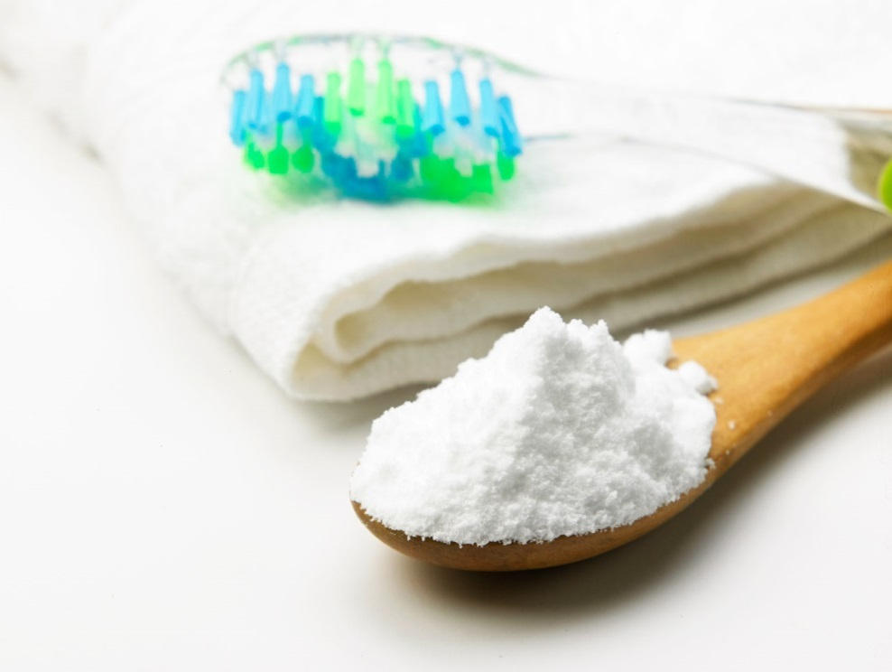
 Mucositis: bucal
La mucositis es la alteración con inflamación del tejido que cubre el tubo digestivo.
Si se produce en la boca, la denominamos mucositis oral. Se manifiesta por enrojecimiento, presencia de úlceras o llagas, e inicialmente suele aparecer sequedad bucal y sensación quemante.
Recuerde que es primordial mantener una correcta limpieza de boca. Se recomienda el uso de cepillo dental con fibras blandas tras cada comida.
Le recomendamos que:
Enjuagues bucales con bicarbonato tras cada comida: eche una cucharadita de bicarbonato en un vaso con agua y haga enjuagues con la solución.
Si lo prefiere puede usar también infusión de manzanilla en flor o de tomillo (efecto antinflamatorio), sin echar azúcar a la infusión.
No use colutorios que contengan alcohol.
Si utiliza dentadura postiza, se aconseja emplearla sólo para comer ya que puede hacer empeorar las lesiones en la boca. Lávese la boca con un cepillo suave aunque no tenga dientes y lave la dentadura postiza al menos 2 veces/día. Retíresela para hacer los enjuagues.
Hidrátese bien los labios con cremas labiales tipo cacao, y posteriormente puede protegerla con vaselina para evitar que se reseque más.
No consuma alcohol. Si la mucosa está irritada aumentará el dolor. Por el mismo motivo, no fume.
Tome alimentos blandos o triturados, preferiblemente a temperatura ambiente. Beba agua a pequeños sorbos durante todo el día.
Evite alimentos duros como el pan, galletas, frutos secos, patatas fritas… Los caramelos o pueden lesionar más la boca.
Evite alimentos ácidos, fritos, amargos, picantes, muy condimentados y muy calientes.
Use salsas, nata, gelatina para conseguir la consistencia adecuada, y así facilitar la deglución.
Consulte con su oncólogo o enfermera, la existencia de dolor intenso que le impida tragar y alimentarse adecuadamente.
13

Slide 16

 Mucositis: vaginal o rectal
La mucosa de la vagina o del recto también pueden verse afectadas por la quimioterapia. Es importante remarcar que esta es una complicación poco frecuente. Si comienza con molestias siga estos consejos.
Le recomendamos que:
Lave el periné con agua y jabón después de cada evacuación. Limpie y seque la zona evitando traumatismos.
Evite la exposición a irritantes químicos y físicos como tampones, lubricantes, cremas vaginales, enemas…
Evite las relaciones sexuales hasta la remisión completa de los síntomas de la mucositis genital.
14

Slide 17

 Sequedad bucal
La sequedad bucal es una sensación ligada a la escasez de saliva. La saliva es necesaria para el gusto, la deglución y el habla. Ayuda a evitar las infecciones y las caries ya que neutraliza el ácido.
Algunos medicamentos pueden dañar las glándulas salivares y hacer que elaboren muy poca saliva. Esta complicación es más común en pacientes que combinen cierta quimioterapia con radioterapia en la zona del cuello.
Los síntomas de la sequedad bucal puede ser: saliva espesa, aumento de la sed, lengua “estropajosa”, dificultad para usar prótesis dentales, labios secos y agrietados, cambios en el sentido del gusto.
La higiene oral cuidados ayuda a prevenir complicaciones derivadas de la sequedad.
Le recomendamos que:
Ingerir pequeñas cantidades de agua frecuentemente.
Limpiar la boca y los dientes cuidadosamente y utilizar un dentífrico con flúor para el cepillado.
Chupar caramelos blandos sin azúcar o masticar chicle sin azúcar puede ayudar a estimular la producción de saliva. Puede sustituirlos por trozos de piña natural previamente congelada.
Evite comer cualquier alimento seco que requieren grandes cantidades de saliva para masticar y tragar, así como las cosas que irritan y secan las membranas mucosas, como son: el alcohol, bebidas carbonatadas, cafeína y alimentos picantes.
La saliva artificial, es un sustituto beneficioso que ayuda en la lubricación de la mucosa oral. Está disponible en farmacias. Es recomendable su utilización, antes de las comidas, a la hora de acostarse, y cuando sea necesario promover la lubricación oral.

Slide 18
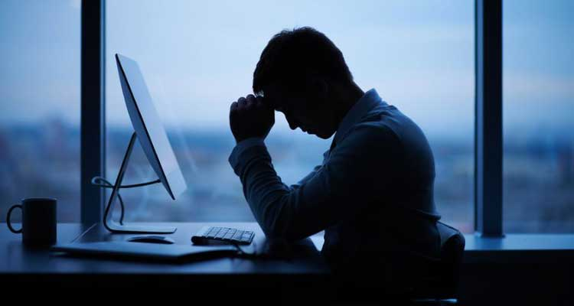
ALTERACIONES EN LOS ANÁLISIS DE SANGRE
La quimioterapia afecta a las células sanguíneas y puede hacer descender algunos valores de la analítica provocando anemia, bajada de defensas o hemorragias.
Para controlar cualquier variación en la sangre, se le someterá a un control analítico periódico.
 Anemia
Se trata de la dimensión de los valores de la hemoglobina y hematíes. El síntoma más característico es el cansancio o fatiga.
El quipo de enfermería y su oncólogo valorará su analítica para saber si está en condiciones de poner el tratamiento.
Le recomendamos que:
Procure descansar. Se necesitan unos días para que el cuerpo remonte esta situación.
Siga las instrucciones que le indiquen desde el hospital.
16

Slide 19
 Bajada de defensas
La bajada de defensas es una disminución de neutrófilos (glóbulos blancos) en sangre. A esto se le denomina neutropenia.
Esto hace que tenga más facilidad de padecer una infección, por lo que debe evitar el contacto con personas que padezcan alguna enfermedad infecciosa. En este momento deberá extremar su higiene.
El síntoma que puede aparecer es la fiebre (temperatura de 38ºC o más).
Le recomendamos que:
Evite las multitudes, las aglomeraciones o locales con mucha gente, personas resfriadas, con gripe, herpes y personas recién vacunadas, así como los niños con enfermedades como el sarampión o varicela.
Lávese bien las manos antes de comer y preparar alimentos y después de ir al baño. Dúchese a diario.
Mantenga las uñas cortas y limpias y evite los traumatismos de la piel y mucosas.
Mantenga una adecuada higiene bucal 3-4 veces al día.
Si aparece fiebre de 38ºC o más, o tiene escalofríos o tiritona , debe acudir al Servicio de Urgencias de la Clínica IMQ Zorrotzaurre
 Hemorragias
A la disminución del recuento sanguíneo de plaquetas se denomina trombopenia. El síntoma más característico es la hemorragia y puede aparecer en diferentes localizaciones.
Si usted comienza con pequeñas manchas rojas en la piel (pequitas), hemorragias, que no se controlan, nasales o de encías, hematomas importantes, orina con sangre o heces negras, no dude en contactar con su médico o enfermera o en caso de no estar disponibles, deberá de acudir al Servicio de Urgencias de la Clínica IMQ Zorrotzaurre.
17

Slide 20

 Alopecia o caída del cabello
La caída del pelo o alopecia es producida por la quimioterapia.
No todos los tratamientos provocan la caída del cabello. A veces, sólo se da una pérdida de volumen. El oncólogo y la enfermera le informarán sobre su caso particular.
La alopecia puede ir acompañada de pérdida de pelo en otras zonas del cuerpo. Es decir, se pueden ver afectadas las cejas, pestañas, brazos, piernas, axilas y zona púbica.
La alopecia suele producirse entre segunda y tercera semana desde el primer tratamiento con el pico máximo a los 2 meses. Recalcamos que solo algunos lo provocan. El pelo volverá a crecer a las semanas del fin de la quimioterapia, y a veces crece con un cambio en la textura y el color.
Todo suele suponer un impacto psicológico importante. Le recomendamos que si en ese momento o cualquier otro necesita de apoyo psicológico, puede pedir cita de consulta con el psiconcólogo que disponemos en la Clínica.
Recomendaciones para el cuidado del cuero cabelludo:
Use un champú suave y evite el uso del secador en la medida de los posible.
Use cepillos suaves para el cabello.
No use productos químicos durante estos meses. Si quiere seguir tiñéndose el pelo, use tintes sin amoniaco o naturales tipo henna.
No se haga la permanente.
Consejos antes de la pérdida del cabello:
Le recomendamos que se corte el pelo antes de que comience a caerse. Resulta más cómodo e higiénico, y le ayudará en su cambio de imagen.
Si opta por una peluca, acuda a una peluquería especializada antes de comenzar con las sesiones, para que su pelo este intacto y puedan ofrecerle una peluca lo más similar a su color y tipo de cabello.
Lávese con un producto neutro y agua para mantener una perfecta higiene del cuero cabelludo.
Proteja el cuero cabelludo cuando esté al aire libre: use gorras, sombreros, pañuelo o peluca.
Existen tratamientos estéticos (tatuaje de cejas, talleres de maquillaje…) que le pueden ayudar a mejorar su imagen.
18

Slide 21

TOXICIDAD CUTÁNEA
 Cambios cutáneos
Algunos fármacos pueden provocar que la piel se reseque más de lo habitual pudiendo aparecer descamación intensa. También puede reducir las defensas naturales de la piel contra los rayos solares, favoreciendo la aparición de manchas y oscurecimiento de las zonas expuestas.
De la misma forma, se pueden oscurecer las uñas y volverlas más frágiles. El recorrido de las venas por donde pasa la quimioterapia puede oscurecerse.
Estos síntomas desaparecen con el paso del tiempo una vez terminado el tratamiento.
Le recomendamos que:
Utilice protector solar de máxima graduación (FPS 50). Evite las horas extremas al sol (desde las 12 a las 16 horas). Cúbrase con gorras o sombreros. No se exponga al sol.
Mantenga una buena higiene corporal. Seque la piel sin friccionar.
Hidrate bien su piel con cremas y lociones hidratantes.
En espacios abiertos (campo, playa…) procure estar a la sombra y proteger los ojos con gafas de sol.
19

Slide 22

 Síndrome de mano pie
Algunos de los fármacos pueden producir un tipo de alteración en las palmas de las manos y plantas de los pies. Su médico o enfermera, le indicará si el medicamento que está tomando puede o no provocarla.
El síndrome de mano-pie suele comenzar con hormigueos y aumento de la sensibilidad en manos y en pies. Puede progresar a un ligero hinchazón en las palmas y en las plantas. En ocasiones toman una coloración rojiza y se acompaña de descamación y grietas.
Esta alteración es molesta y le puede impedir realizar actividades cotidianas como el peinarse o conducir, ya que garrar y doblar la mano provoca dolor.
Es importante que si aparece esta eventualidad se lo comente al oncólogo.
Le recomendamos que:
Manténgase en lugares frescos. No se exponga al sol.
Hidrátese diariamente las manos y los pies con crema.
Puede introducir las manos u pies en agua fría para aliviar la molestia.
Evite el agua muy caliente.
Utilice calzado ancho para que no le apriete.
Evitar hacer actividades que conlleven un esfuerzo con las manos como coger peso, conducir, barrer…
20

Slide 23
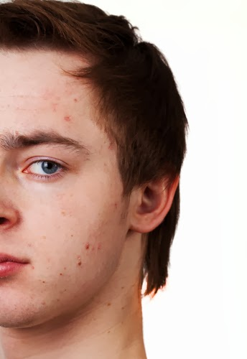
 Erupciones cutáneas tipo acné
Sólo algunos fármacos pueden producir este tipo de efecto secundario. Si es su caso, será informado de ello.
La reacción cutánea tipo acné es llamativa pero manejable. Suele acompañarse de sequedad y descamación. Su oncólogo y el equipo de enfermería que le trata, estará atento a ese proceso para proporcionarle los cuidados que necesite.
Esta reacción comienza con la primera semana de tratamiento y en la 3-4 semana comienza a disminuir. Puede ser más intensa si se combina quimioterapia y radioterapia.
Las recomendaciones previas y durante el tratamiento son:
Lavado diario de la zona facial-cuello con agua templada y jabón neutro que no contenga ni desodorantes ni alcohol. Mantener durante todo el tratamiento, excepto si aparecen úlceras cutáneas.
Utilizar crema hidratante corporal, para prevenir y mejorar la sequedad. Usar cremas con pH neutro.
En algunos casos están desaconsejados productos que contengan Aloe Vera (consulte con se enfermera).
No se afeite con navaja ni cuchilla. Use la máquina eléctrica.
Evitar el rascado y fricción en la zona. Use ropa de algodón.
No tome el sol.
21

Slide 24

 Reacción de hipersensibilidad
Aunque es poco frecuente, en el momento de administrar la quimioterapia pueden aparecer síntomas como nerviosismo, picor generalizado, colaboración rojiza tipo manchas, escalofrios, calambres, dolor abdominal o dificultad respiratoria.
El equipo de enfermería encargado de la administración de quimioterapia, estará atenta ante cualquier eventualidad que le ocurra.
Si usted nota cualquier sensación que le parezca extraña durante la administración, coméntelo a la enfermera desde un primer momento.
 Alteraciones en la fertilidad
El tratamiento de quimioterapia puede ocasionar algunos trastornos en el aparato reproductor, y por tanto los síntomas son diferentes en hombre y mujeres.
Las mujeres en muchos casos pueden dejar de menstruar de forma pasajera o permanente. Aquellas que están en edad cercana a la menopausia pueden tener síntomas tales como accesos repentinos de calor y sequedad vaginal.
Es importante decir, que existe la posibilidad de infertilidad temporal o permanente, dependiendo del caso y de la quimioterapia. Si fuese así, su oncólogo le informará del procedimiento a seguir y alternativas existentes (criopreservación).
La actividad sexual se ve afectada en muchas de las personas, tanto hombres como mujeres. El problema que más frecuentemente aparece, es la pérdida de deseo sexual.
Tanto en hombres como en mujeres pueden aparecer problemas para mantener relaciones sexuales satisfactorias. Puede consultarlo con su oncólogo para valorar un tratamiento.
Le recordamos que puede contactar con la consulta de psico-oncología y le animamos a ello, para que le ayuden también en este tema, si usted lo quiere.
Le recomendamos que:
Comuníquese con su pareja.
Existen preparados farmacéuticos (lubricantes…) que pueden ayudarle.
Mantenga relaciones sexuales usando métodos anticonceptivos. Durante este tiempo, es conveniente evitar el embarazo.
Confíe en el equipo de oncología para trasladarnos sus preocupaciones.

Slide 25

 Toxicidad neurológica
Ciertos fármacos en algunas ocasiones, debido a efectos tóxicos en algunas terminaciones nerviosas, pueden provocar síntomas como:
Entumecimiento y hormigueo en manos y pies.
Disminución de sensibilidad en las puntas de los dedos.
Pitidos o ruidos extraños en el oído, diminución de la audición.
Alteración en el sabor de los alimentos (insípido, sabor metálico…)
Sensaciones desagradables de dificultad ante cambios de temperatura.
Alteración en el olfato provocando sensaciones desagradables al oler ciertas cosas.
Etc…
Si notara cualquiera de estos síntomas y otros coméntelo a su médico en la próxima consulta.
Es importante decir que estos síntomas pueden ser duraderos en el tiempo y difícil de minimizar.
Le recomendamos que:
Proteja las manos y pies de temperaturas extremas.
Proteja su boca y nariz de frío con bufanda (en invierno), sobre todo ante cambios bruscos de temperatura.
No ingiera alimentos o bebidas frías. No vierta hielo a las bebidas.
No use agua muy caliente ni muy fría.
Utilice ropa ancha y calzado cómodo.
23

Slide 26

CONTACTO SERVICIO DE ONCOLOGÍA
Recepción Unidad de Oncología:
Telf.: 94 475 50 00 Ext. 3733 / 3786
Horario: Lunes a Jueves 9:00h – 18:00h / Viernes 9:00h – 16:00h
Enfermera de Enlace:
Telf.: 94 475 50 00 Ext. 3950
Horario: 12:00h – 14:00h / 16:00h – 17:00h
Hospital de Día Oncológico:
Telf.: 94 47 5 50 00 Ext. 3744
Horario: 9:00h – 9:30h / 17:00h – 18:00h
Servicio de Farmacia:
Telf.: 94 475 50 00 Ext. 3757
Horario: Lunes a Jueves 12:00h – 13:00h / 17:00h – 18:00h
Para cualquier urgencia pude llamar al teléfono 902 20 21 60 o bien acudir al servicio de Urgencias de la Clínica IMQ Zorrotzaurre.
Estos horarios y teléfonos pudieran verse afectados por la organización de la Unidad. Pregúntenos siempre que tenga dudas.
24

Slide 27




La Clínica IMQ Zorrotzaurre colabora con la Asociación Española Contra el Cáncer (AECC).
https://www.aecc.es/es
AUTORES Y BIBLIOGRAFÍA
Autores
Esta Guía ha sido elaborada y revisada por:
Beatriz Ruiz – Enfermera de Enlace
Mª Fe Castaño – Auxiliar de Enfermería
Sonia - Enfermera
Mercedes Etxebarria - Farmacéutica
Dr. Ricardo Fernandez - Oncólogo
Amaia Uranga Ibarra – Técnico de Calidad
Isabel Urrutia Johansson – Calidad
Bibliografía
Asociación Española Contra el Cáncer (AECC)- Qué es la Radioterapia?- 29/03/2012. Web: https://www.aecc.es
AmGuía de Quimioterapia del Hospital Donostia
Guía Informativa Hospital de Galdakao
Fecha elaboración : Marzo 2018

